Slide 1
Лабораторная работа 6
Решение моделей в непрерывном и дискретном времени
Цвелев С.А. НПИбд-01-22

Slide 2
Цель работы
Основной целью работы является освоение специализированных пакетов для решения задач в непрерывном и дискретном времени.

Slide 3
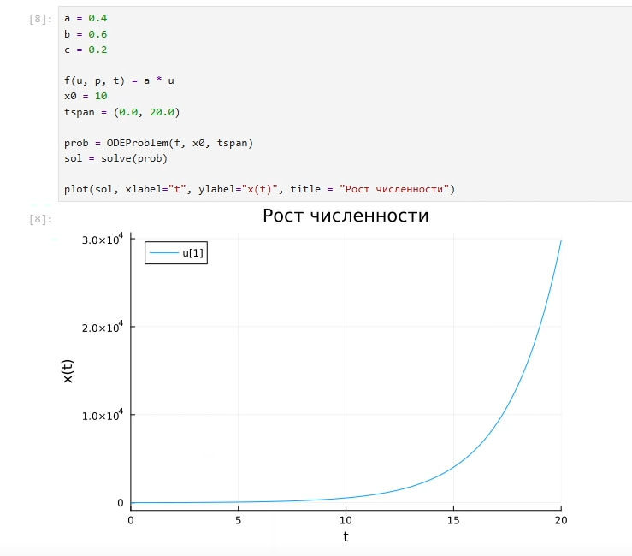
Модель роста численности изолированной популяции (модель Мальтуса)

Slide 4
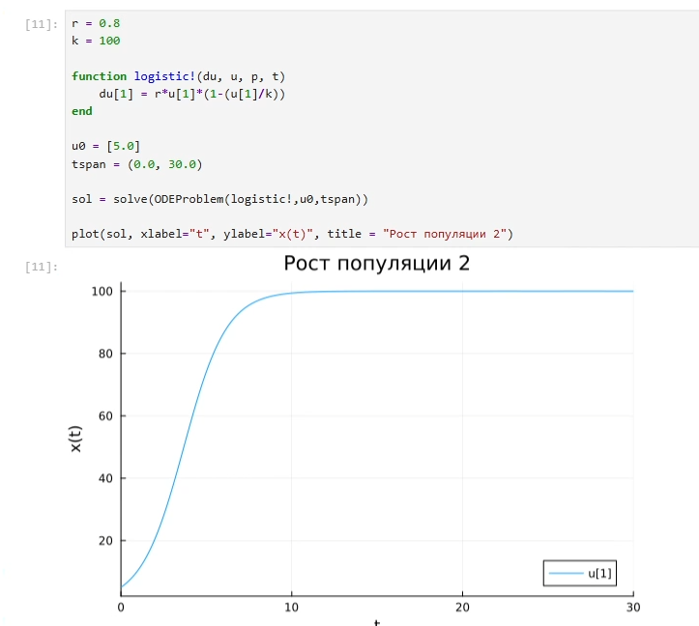
Логистическая модель роста популяции

Slide 5
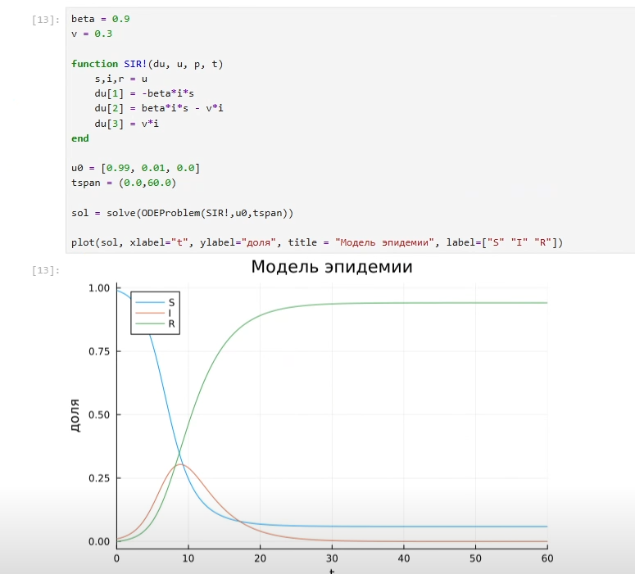
Модель эпидемии Кермака–Маккендрика

Slide 6
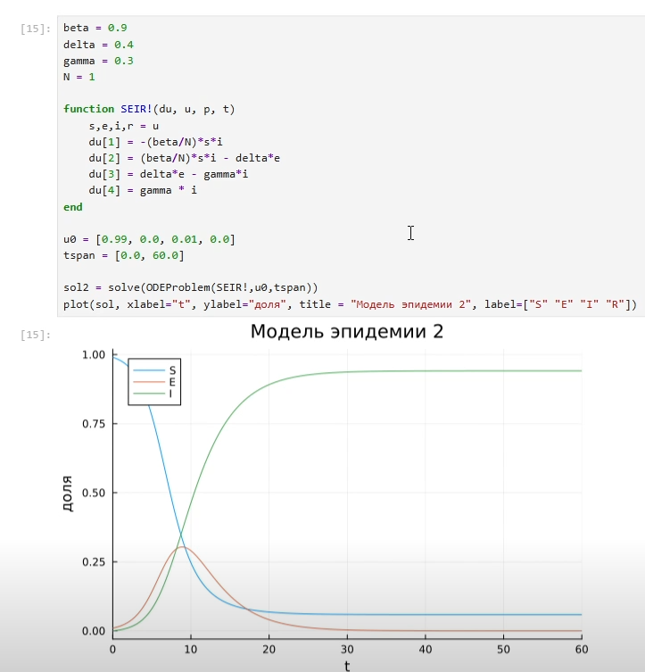
Расширение модели эпидемии

Slide 7
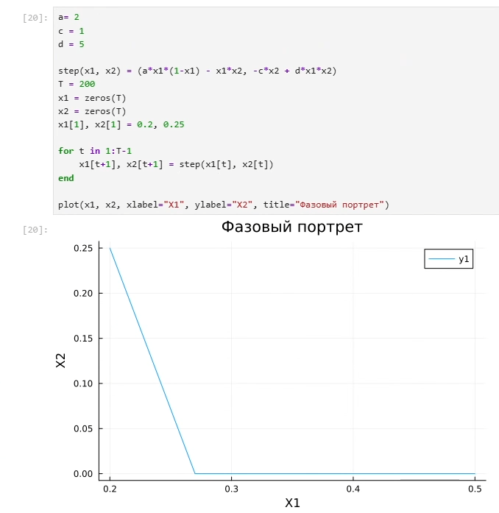
Дискретная модель Лотки–Вольтерры

Slide 8
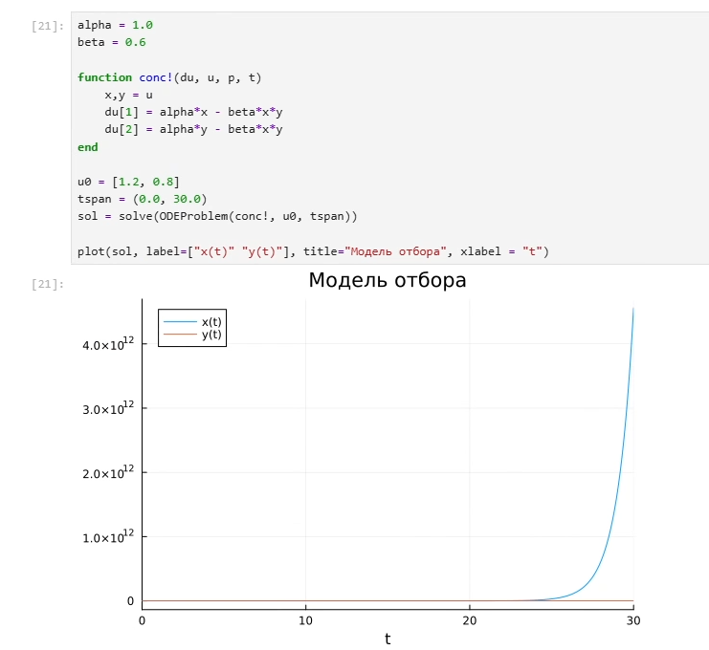
Модель отбора

Slide 9
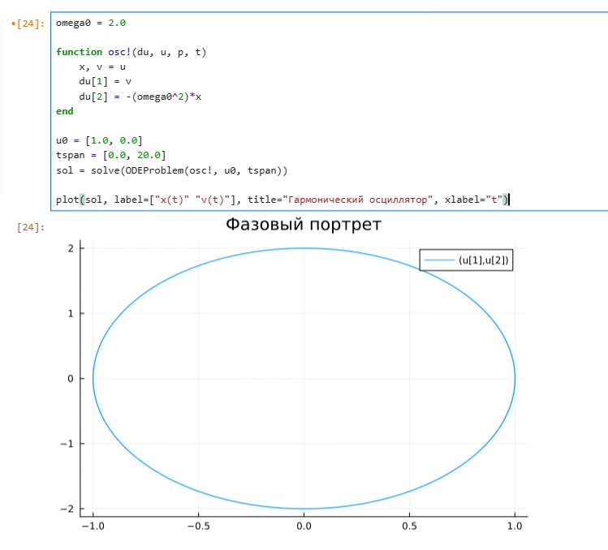
Модель консервативного гармонического осциллятора

Slide 10
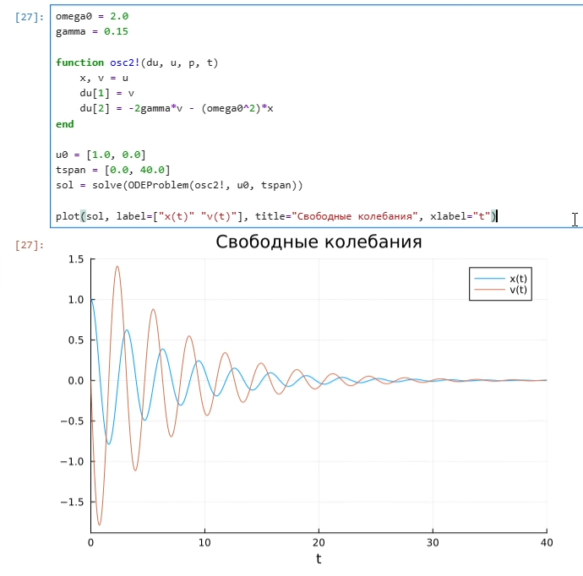
Модель свободных колебаний

